Slide 1


PHÒNG GD & ĐT LONG BIÊN
TRƯỜNG TIỂU HỌC PHÚC LỢI
TOÁN 2
BÀI 47 : LUYỆN TẬP CHUNG (TIẾT 1)

Slide 2

GIÚP MÈO CON BẮT CHUỘT

Slide 3

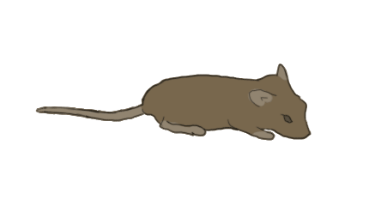
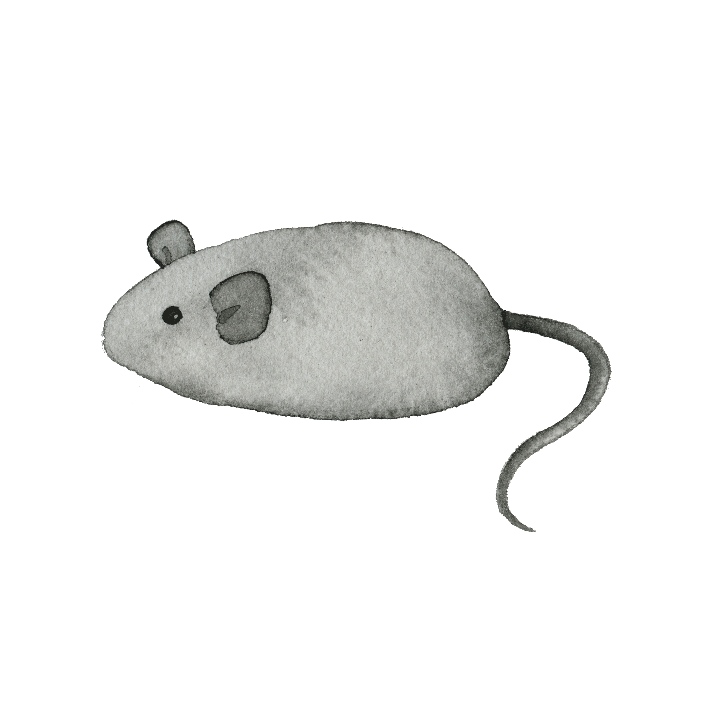
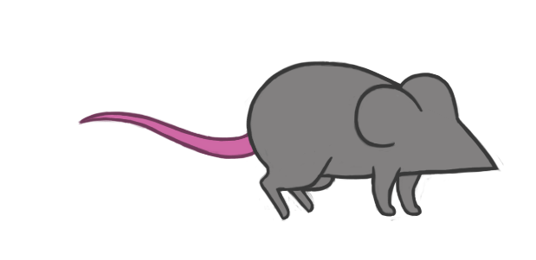
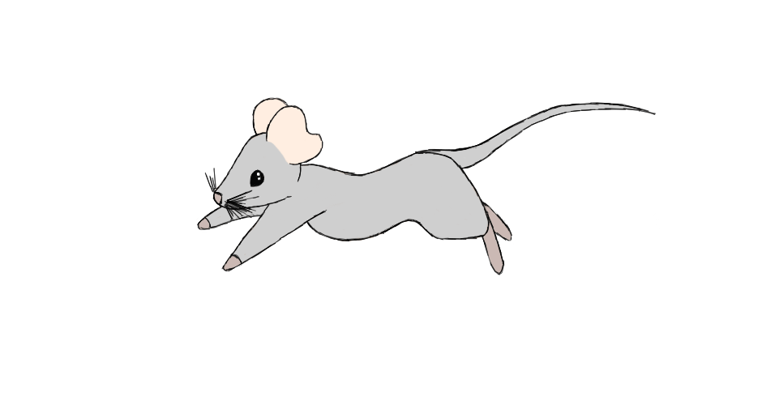
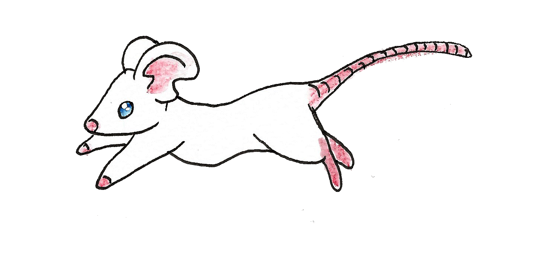
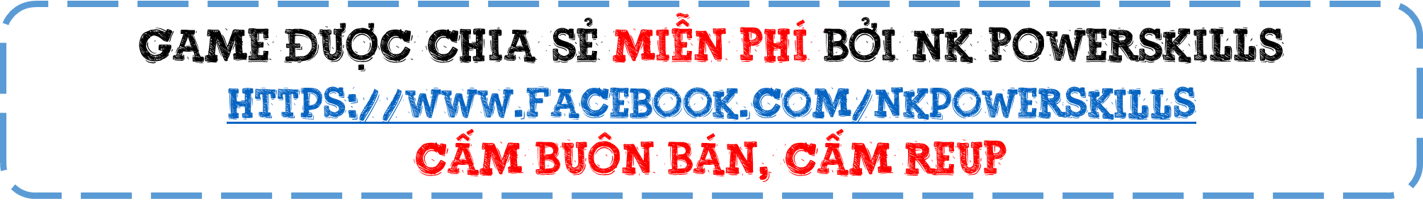

5
2
3
4
1

Slide 4





Slide 5

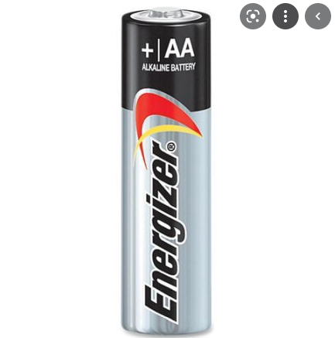



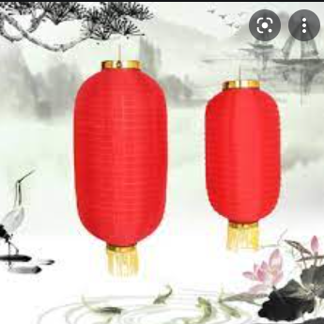
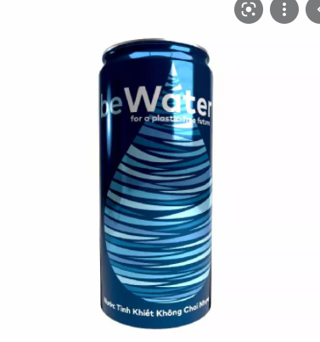

CÂU HỎI:
Hình nào có dạng khối cầu?

Slide 6
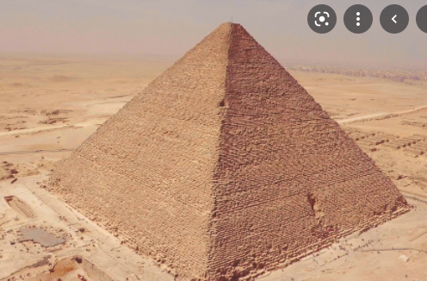
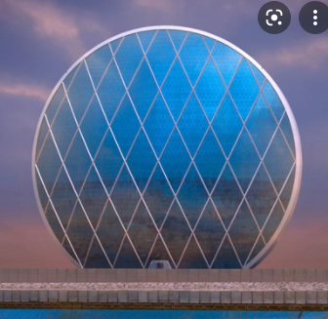
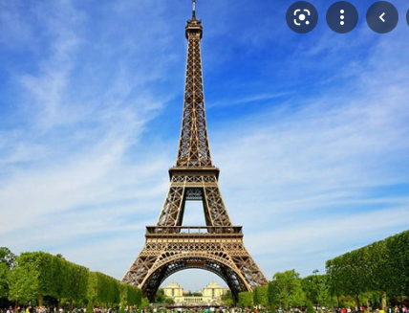
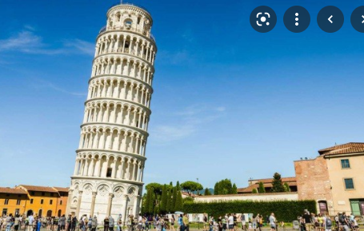
CÂU HỎI:
Công trình kiến trúc nào giống khối trụ?
A.
C.
B.
D.

Slide 7
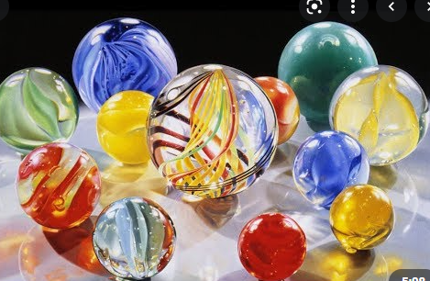
CÂU HỎI:
Hòn bi ve có dạng hình gì?
Hình trụ
Hình cầu
Khối lập phương
Khối hộp chữ nhật

Slide 8
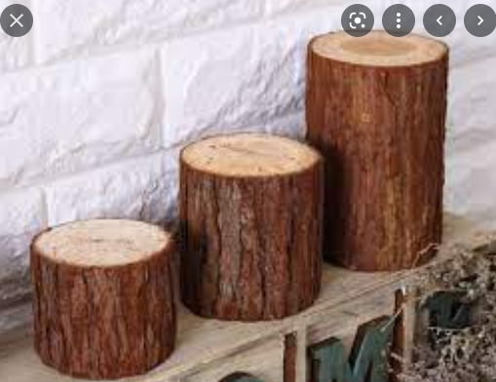
CÂU HỎI:
Khúc gỗ có dạng hình gì?
Hình cầu
Khối lập phương
Hình trụ
Khối hộp chữ nhật

Slide 9
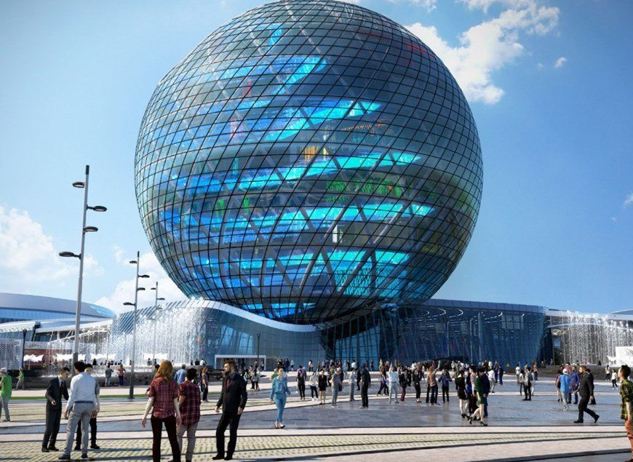
CÂU HỎI:
Công trình kiến trúc nào giống khối cầu?
A.
C.
B.
D.

Slide 10

Thứ năm ngày 24 tháng 2 năm 2022
TǨn
Bài 45: Luyện tập chung (tiết 1)

Slide 11






YÊU CẦU CẦN ĐẠT
Ôn lại kiến thức về khối trụ, khối cầu
Nhận dạng được khối trụ, khối cầu, khối lập phương, khối hộp chữ nhật.
Notes:
Thầy cô gõ mục tiêu theo bài giảng của mình vào ô text

Slide 12
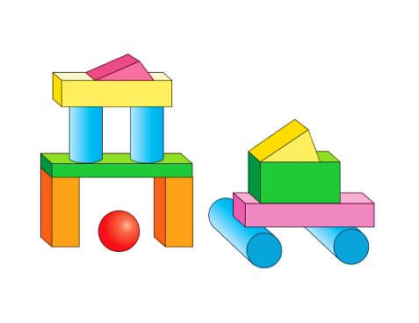

1
1
Số
a) ?
1
2
Trong hình bên có:
2
khối trụ;
khối cầu;
khối hộp chữ nhật.
5
4
?
6
4
3
1
?
6
?
1
3
4
b) Hãy sử dụng các khối trong bộ đồ dùng học tập để xếp thành hình mà em thích.

Slide 13
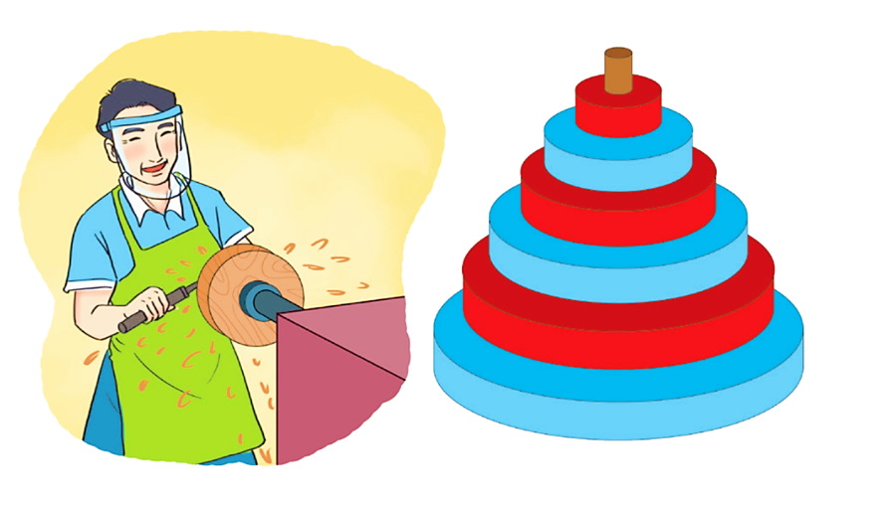
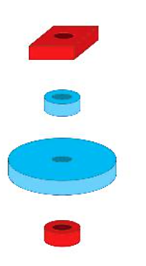
2
Chọn hình thích hợp đặt vào vị trí trên cùng.
A.
B.
C.
D.

Slide 14
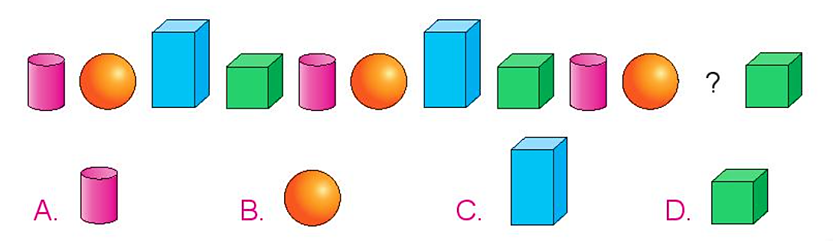
3
Chọn hình thích hợp đặt vào dấu “?”.

Slide 15
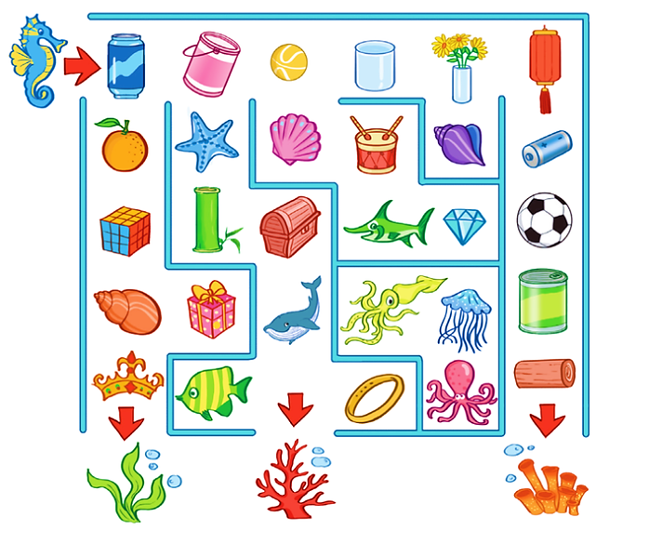
4
Đi theo các vật có dạng khối trụ hoặc khối cầu, cá ngựa sẽ đến lối ra nào?

Slide 16

HOẠT ĐỘNG TIẾP NỐI
Ôn luyện , nhận dạng các hình trong cuộc sống.
Chuẩn bị bài học sau.

